Slide 1
















Tiếng Việt 4
Ôn tập cuối học kì 1
(tiết 5)

Slide 2
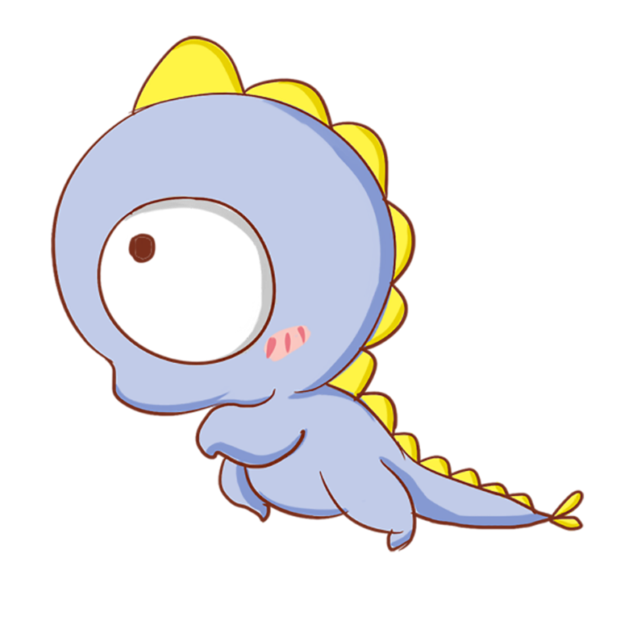



Yêu cầu cần đạt
Kiến thức
Phẩm chất
- HS ôn lại kiến thức về từ loại và mẫu câu kể Ai làm gì? Ai thế nào?
- HS tích cực, tự giác ôn tập KT cũ
Kĩ năng
- Mức độ yêu cầu về kĩ năng đọc như ở Tiết 1.
- Nhận biết được danh từ, động từ, tính từ trong đoạn văn; biết đặt câu hỏi xác định bộ phận câu đã học: Làm gì? Thế nào? Ai? (BT2).
Năng lực
- NL giao tiếp và hợp tác, NL giải quyết vấn đề và sáng tạo, NL ngôn ngữ, NL thẩm mĩ.

Slide 3



1. Khởi động
2. Thực hành
3. Vận dụng

Slide 4



Khởi động

Slide 5









Slide 6





Notes:
Thầy cô kick vào hộp quà để đến với câu hỏi tương ứng
Kick vào mũi tên để chuyển sang hoạt động thực hành

Slide 7



Em hãy đặt một câu có sử dụng tính từ?
Notes:
- Thầy cô kick vào hộp quà ở góc trên bên phải để về slide trò chơi.

Slide 8

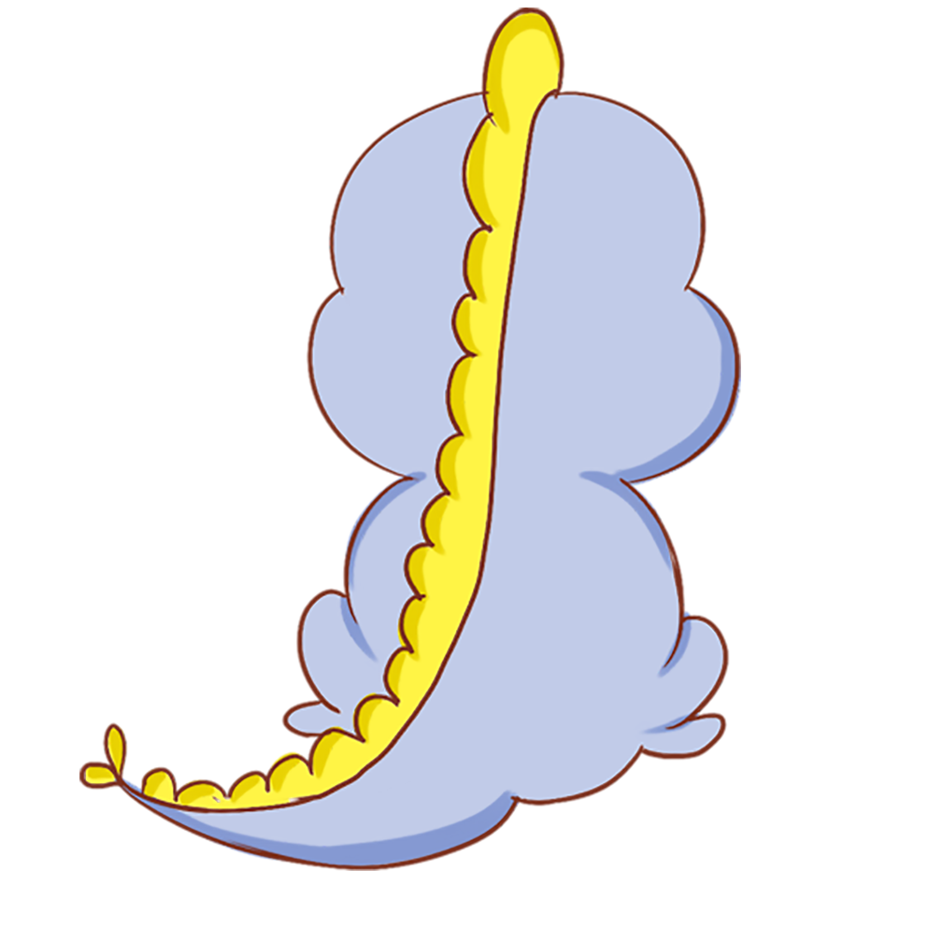
Em hãy đặt một câu có sử dụng danh từ?
Notes:
- Thầy cô kick vào hộp quà ở góc trên bên phải để về slide trò chơi.

Slide 9

Em hãy đặt một câu có sử dụng động từ?
Notes:
- Thầy cô kick vào hộp quà ở góc trên bên phải để về slide trò chơi.

Slide 10


Thực hành
Thực hành

Slide 11

Bài 1:
Ôn luyện tập đọc và học thuộc lòng

Slide 12

Trò chơi
Mảnh ghép kiến thức
1
2
3
4
5
6
Notes:
Thầy cô kick vào mảnh ghép để đến câu hỏi tương ứng
Thầy cô kick vào biểu tưởng dưới góc phải để qua bài tập số 2

Slide 13
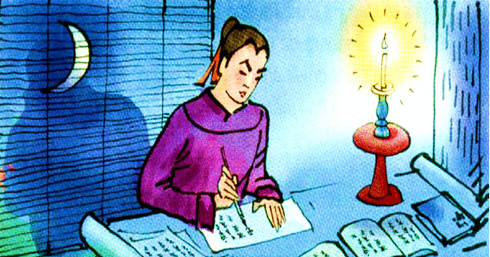
Em hãy đọc lại bài tập đọc “Văn hay chữ tốt”, và nêu nội dung bài học.
Notes:
Thầy cô kick vào biểu tưởng dưới góc phải để trở về slide trò chơi

Slide 14
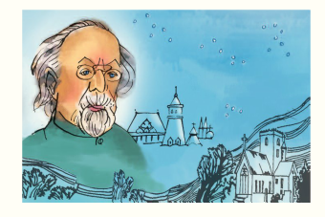

Em hãy đọc bài tập đọc “Người tìm đường lên các vì sao”. Trả lời câu hỏi: Xi-ôn-cốp-xki mơ ước điều gì?
Notes:
Thầy cô kick vào biểu tưởng dưới góc phải để trở về slide trò chơi

Slide 15
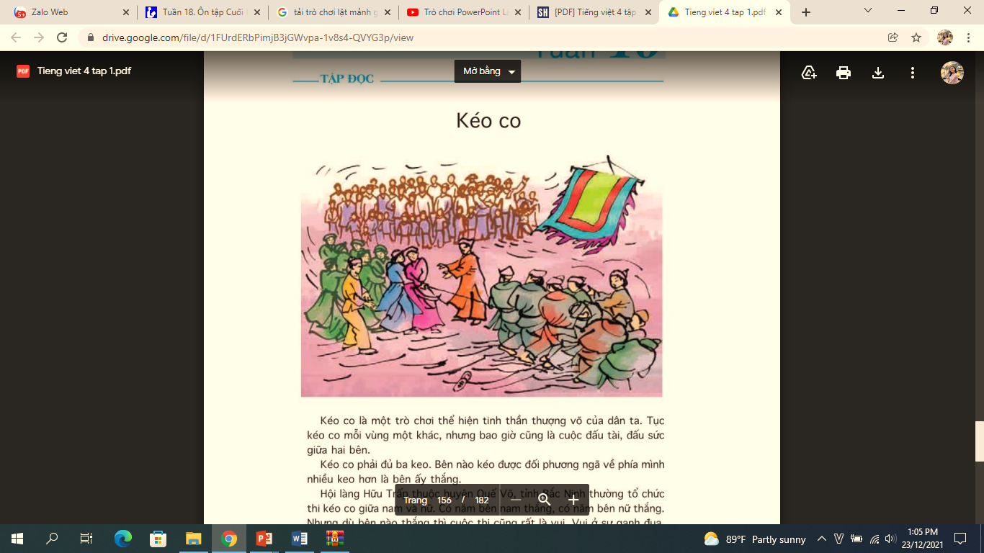

Đọc lại bài tập đọc “Kéo co”. Và nêu nội dung của bài tập đọc.
Notes:
Thầy cô kick vào biểu tưởng dưới góc phải để trở về slide trò chơi

Slide 16
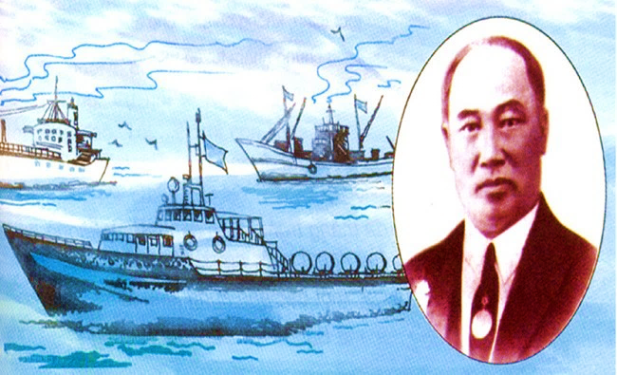
Em hãy đọc bài tập đọc “Vua tàu thuỷ” Bạch Thái Bưởi. Trả lời câu hỏi: Theo em, nhờ đâu mà Bạch Thái Bưởi thành công?
Notes:
Thầy cô kick vào biểu tưởng dưới góc phải để trở về slide trò chơi

Slide 17
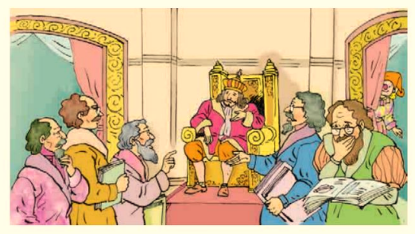
Đọc lại bài tập đọc “Rất nhiều mặt trăng”. Và nêu nội dung của bài tập đọc.
Notes:
Thầy cô kick vào biểu tưởng dưới góc phải để trở về slide trò chơi

Slide 18
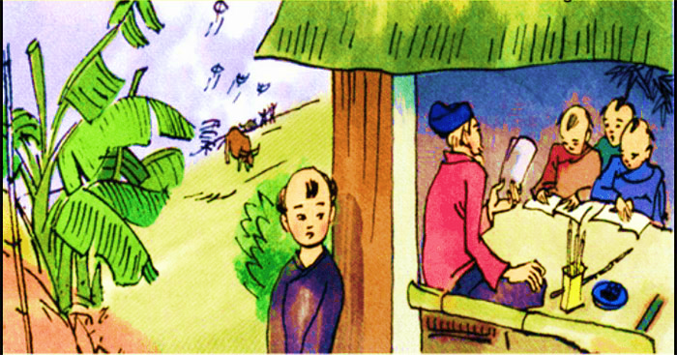

Em hãy đọc lại bài tập đọc “Ông Trạng thả diều” và tìm những chi tiết nói lên tư chất thông minh của Nguyễn Hiền?
Notes:
Thầy cô kick vào biểu tưởng dưới góc phải để trở về slide trò chơi

Slide 19
Bài 2: Tìm danh từ, động từ, tính từ trong câu văn sau. Đặt câu hỏi cho các bộ phận câu được in đậm.
Buổi chiều, xe dừng lại ở một thị trấn nhỏ. Nắng phố huyện vàng hoe. Những em bé Hmông mắt một mí, những em bé Tu Dí, Phù Lá cổ đeo móng hổ, quần áo sặc sỡ đang chơi đùa trước sân.
Theo Nguyễn Phan Hách

Slide 20




Danh từ:
Buổi, chiều, xe, thị trấn, nắng, phố, huyện, em bé, mắt, mí, cổ, móng, hổ, quần áo, sân, Hmông, Tu Dí, Phù Lá.
Động từ:
Dừng lại, chơi đùa, đeo
Tính từ:
Nhỏ, vàng hoe, sặc sỡ.

Slide 21
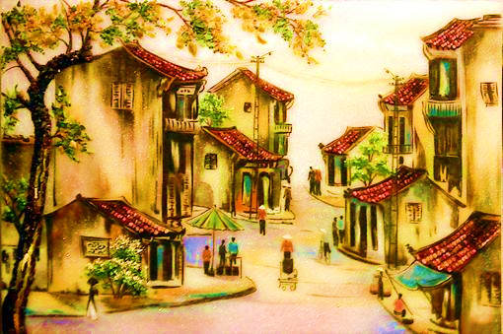
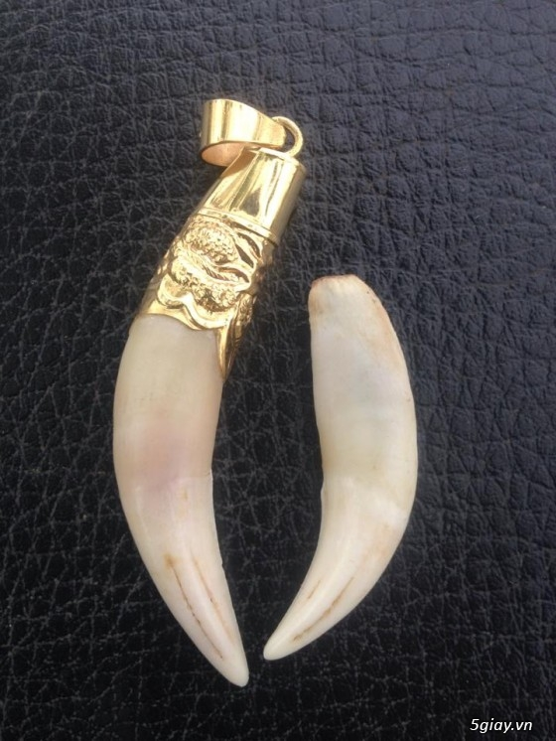

Thị trấn nhỏ
Móng hổ

Slide 22
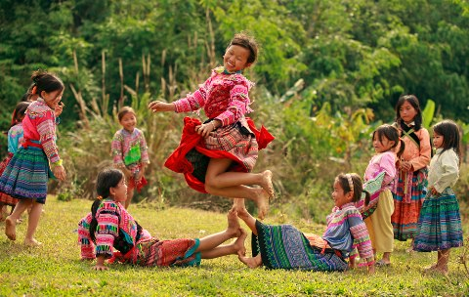
Những em bé H’mông chơi đùa

Slide 23
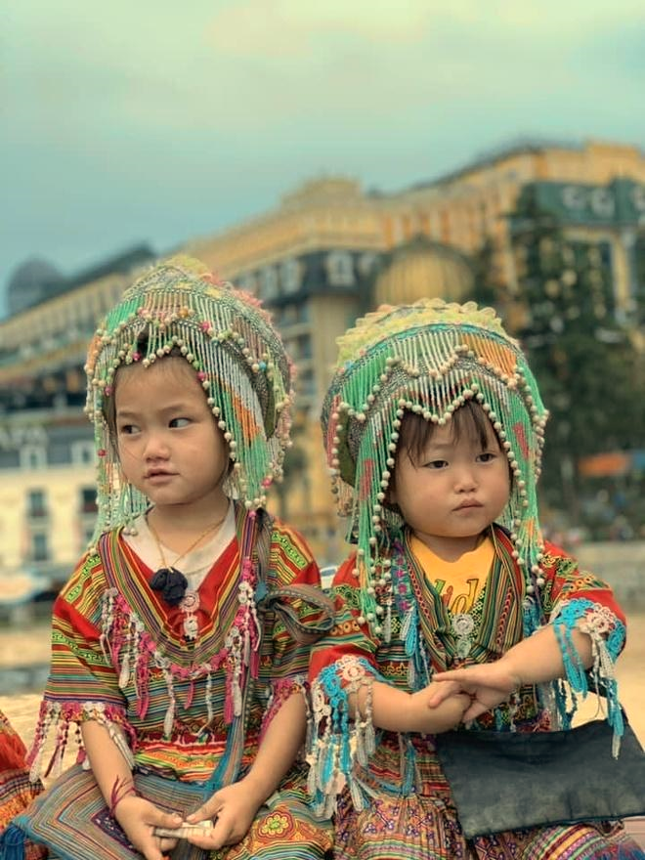
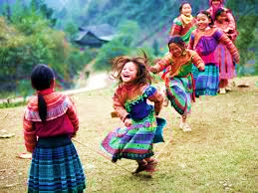
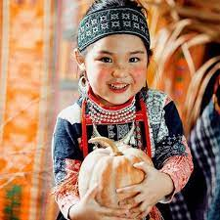
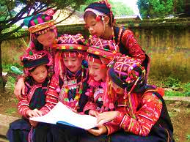
Những em bé Tu Dí, Phù Lá cổ đeo móng hổ, quần áo sặc sỡ

Slide 24
Đặt câu hỏi cho các bộ phận câu được in đậm
Nắng phố huyện vàng hoe.
-> Nắng phố huyện như thế nào ?
Buổi chiều, xe dừng lại ở một thị trấn nhỏ.
-> Buổi chiều, xe làm gì ?

Slide 25


Đặt câu hỏi cho các bộ phận câu được in đậm
Những em bé Hmông mắt một mí, những em bé Tu Dí, Phù Lá cổ đeo móng hổ, quần áo sặc sỡ đang chơi đùa trước sân.
-> Ai đang chơi đùa trước sân?

Slide 26



Vận dụng
Chọn một đoạn văn/bài văn mà em yêu thích trong chương trình Tiếng Việt lớp 4 HK1. Và xác định các kiểu câu kể trong đoạn văn đó.

Slide 27

Dặn dò
- Xem lại bài học.
- Chuẩn bị bài tiếp theo: “Ôn tập học kì 1 (tiết 6)”

